Slide 1


HY454 : ΑΝΑΠΤΥΞΗ ΕΞΥΠΝΩΝ ΔΙΕΠΑΦΩΝ ΚΑΙ ΠΑΙΧΝΙΔΙΩΝ
ΠΑΝΕΠΙΣΤΗΜΙΟ ΚΡΗΤΗΣ,
ΣΧΟΛΗ ΘΕΤΙΚΩΝ ΕΠΙΣΤΗΜΩΝ,
ΤΜΗΜΑ ΕΠΙΣΤΗΜΗΣ ΥΠΟΛΟΓΙΣΤΩΝ
ΔΙΔΑΣΚΩΝ
Αντώνιος Σαββίδης

Slide 2

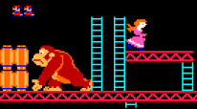

ΑΝΑΠΤΥΞΗ ΠΑΙΧΝΙΔΙΩΝ,
Σύνολο διαλέξεων 8, Διάλεξη 8η
Platforms

Slide 3
What platforms are (1/2)
Ως platforms ορίζουμε μία ειδική κατηγορία από sprites τα οποία έχουν τις εξής ιδιότητες και χαρακτηριστικά:
  Η δομή τους δεν αλλάζει κατά τη διάρκεια του παιχνιδιού
    Άρα συνήθως αποτελούν αντικείμενα του χώρου δράσης τα οποία δεν υφίστανται κάποιες μεταβολές σχήματος
  Υπόκεινται κανονικά σε collision detection
  Μπορούν να επηρεάζουν συγκεκριμένους χαρακτήρες (ή κατηγορίες αυτών) του παιχνιδιού
    Να αποτελούν σημεία στήριξης (gravity)
    Να μεταφέρουν χαρακτήρες που βρίσκονται πάνω τους
    Να σπρώχνουν χαρακτήρες που βρίσκονται στο δρόμο τους

Slide 4
What platforms are (2/2)
Η εμβέλειά τους καλύπτει διάφορες περιπτώσεις μηχανών
  pure 3d
  2d tile based or isometric
  2d single screen
Επομένως πρόκειται για μία πολύ συνηθισμένη έννοια που εμφανίζεται σε όλες τις γενιές των game engines
Ο χρόνος ύπαρξης τους μέσα στο παιχνίδι ποικίλει ανάλογα με το ρόλο τους
  Μπορούν να χρησιμοποιούνται με πολλούς τρόπους όπως θα δούμε, προσφέροντας πλούσια δράση και πλοκή

Slide 5



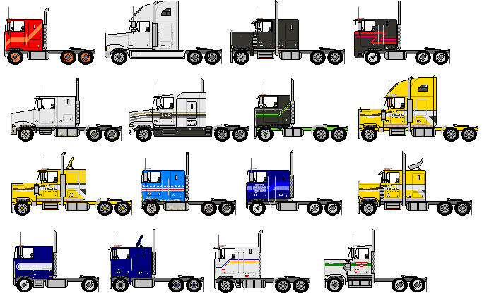
What they model (1/5)
Μπορεί είναι κινούμενα αντικείμενα (spites) τα οποία συμμετέχουν απευθείας στη δράση
Όπως ένα tank (πυροβολεί) ή πολιορκητικός πύργος (ρίχνει τα κτίρια που θα ακουμπήσει) ή ένα φορτηγό (καταστρέφει τους χαρακτήρες που κτυπάει)
Το ενδιαφέρον είναι ότι επιτρέπεται στους χαρακτήρες του παιχνιδιού να κάθονται πάνω σε τέτοια platforms

Slide 6

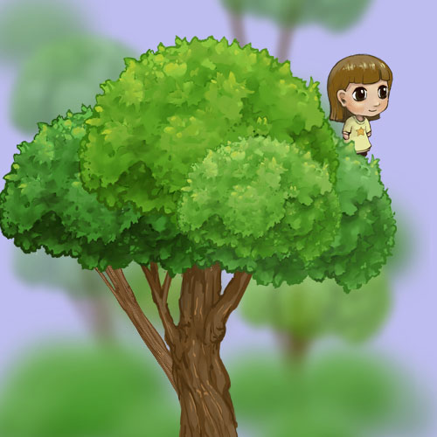
What they model (2/5)
Μπορεί είναι σταθερά αντικείμενα που τοποθετούνται σε διάφορα σημεία με έμμεσο τρόπο στη δράση
Σε τέτοιες περιπτώσεις μπορεί να έχουμε frame range animation το οποίο ωστόσο δεν αλλάζει τη δομή του platform
Μπορεί να συνδυαστεί με διακοσμητικά sprites που απλώς παρουσιάζουν κάποιο ωραίο animation όπως ο κυματισμός στη βάρκα
Εδώ, αντί να φτιάξουμε απλώς ένα tree platform, έχουμε επιμέρους platforms από τα οποία μπορούμε να έχουμε διαφορετικά δέντρα. Μπορούν επίσης να κινούνται.

Slide 7
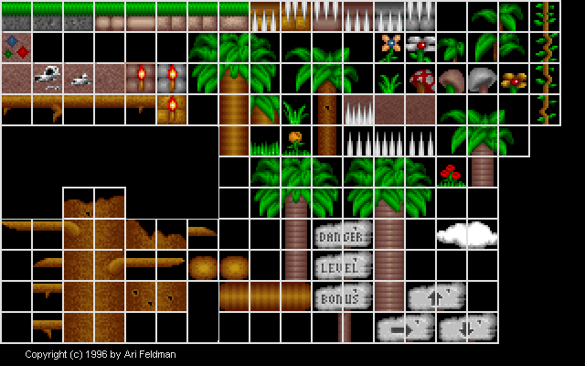
What they model (3/5)
Μπορεί να είναι sprites που αρχικά ήταν μοντελοποιημένα με tiles (μέρος του σκηνικού), αλλά αποφασίσαμε πως θα πρέπει να μπορούν να κινούνται και να καταστρέφονται δυναμικά
Όπως, πχ, ένας φοίνικας που κινείται, μπορεί να σπρώχνει χαρακτήρες, αλλά και να καταστρέφεται δυναμικά
Tiles bitmap

Slide 8
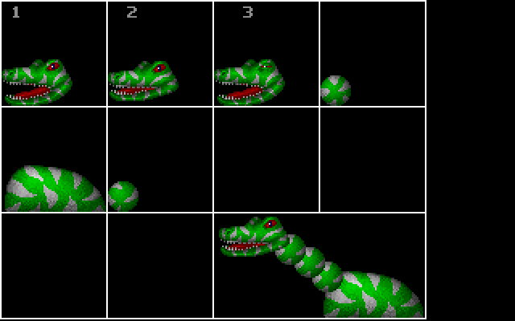
What they model (4/5)
Μπορεί να είναι ακόμη και χαρακτήρες οι οποίοι αλλάζουν σχήμα και έχουν δομηθεί προσεκτικά από επιμέρους platforms
Πχ, ο δεινόσαυρος δίπλα αποτελείται από επιμέρους platforms
Άρα κάποια sprites μπορούν να κάθονται πάνω στο λαιμό του ή και στο κεφάλι του, καθώς και να σπρώχνονται από αυτά
move: εφαρμόζεται σε όλα τα επιμέρους sprites
mouth: εφαρμόζεται μόνο στο κεφάλι (με frame change alignment top-right)
neck up/down: διαφορετικά path animations για κάθε τμήμα ώστε να πετυχαίνουμε την αρμονική κίνηση ως σύνολο

Slide 9

What they model (5/5)
Μπορεί να είναι σκηνικό που εμφανίζεται / εξαφανίζεται / διαμορφώνεται δυναμικά και επηρεάζει τους χαρακτήρες
Πχ, τμήμα σκηνικού αναδύεται / καταποντίζεται, γέφυρες απαρτίζονται από επιμέρους πλατφόρμες και κινούνται (κυματισμός)
Μπορείτε να φτιάξετε σκηνές καταστροφής, καθώς και πολύ δυναμικά σκηνικά με πλούσια δράση
Τμήματα της γέφυρας κινούνται με animation
terrain base level
Τμήματα του σκηνικού εμφανίζονται δυναμικά

Slide 10
How are they constructed (1/4)
Τρόπος 1: Από επιμέρους 2d / 3d characters που έχουν επιπλέον διαχείριση για gravity και forced moves (pushing)
  κατασκευή παρόμοια με τα moving obstacles (Pac Man) και τα platform sprites (Space Invaders) που έχουμε ήδη μελετήσει
  ειδικά για τον 3d κόσμο θα έχουμε rectangle → box
  το μόνο πρόβλημα είναι ότι γίνεται πολυπλοκότερη η συναρμολόγηση τόσο σε γραφικό αλλά όσο και σε προγραμματιστικό επίπεδο

Slide 11
How are they constructed (2/4)
Τρόπος 2: Ως ειδικοί χαρακτήρες που ενσωματώνουν επιπλέον πληροφορία για το λεπτομερές 2d / 3d grid του χώρου που καταλαμβάνουν
  το grid παράγεται off-line (development time)
  στην περίπτωση των 3d models μπορεί να χρησιμοποιήσουμε απευθείας τα αυθεντικά meshes (triangles) εάν έχουμε γρήγορους τρόπους για collision detection
  το grid χρησιμοποιείται για πιο λεπτομερές και γρήγορο collision detection

Slide 12
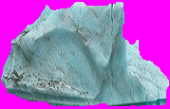
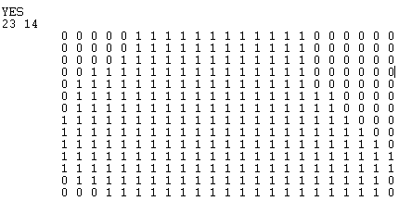
How are they constructed (3/4)
Αποφασίζουμε ένα fixed-size grid element για μεγαλύτερη ταχύτητα
Χρειάζεται απλώς να αποθηκεύουμε για κάθε grid element ένα bit: εάν είναι solid ή όχι
To grid είναι ένα approximation του αυθεντικού μοντέλου
Επιλέγουμε square / cubic grid elements με ακμή δύναμη του 2 (8 / 4 units)

Slide 13
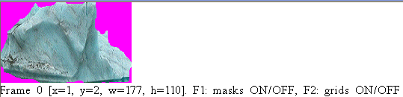
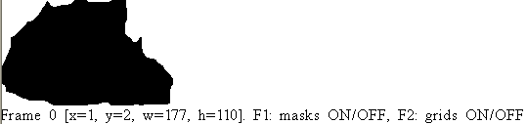
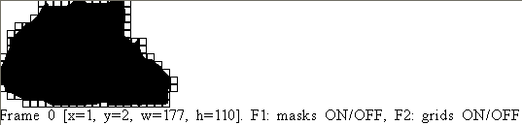
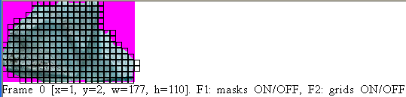
How are they constructed (4/4)
Η επεξεργασία των grids γίνεται από τον editor και χρειάζεται το previewing mode για να έχουμε μία καλή εικόνα του grid και τη σχέση του με το pixel-prefect mask

Slide 14
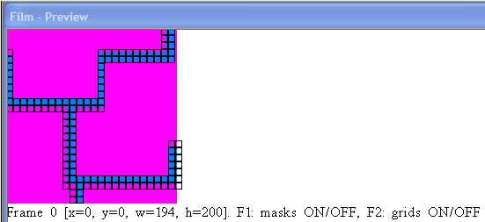
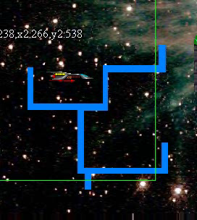
How are they constructed (5/5)
Όταν σχεδιάζετε platforms στην αρχή μπορείτε να επιλέγετε σκαριφήματα που αποτυπώνουν όμως την επιθυμητή δομή πριν οι γραφίστες φτιάξουν το λεπτομερές μοντέλο
Μπορούμε να φτιάξουμε διαφόρων ειδών platforms τα οποία μπορούν να προστατεύουν, να κινούν ή να περιορίζουν τους χαρακτήρες με πολύ μεγάλη ακρίβεια
Συνήθως με 8x8 grid elements έχετε ακρίβεια που καλύπτει όλες τις απαιτήσεις.

Slide 15
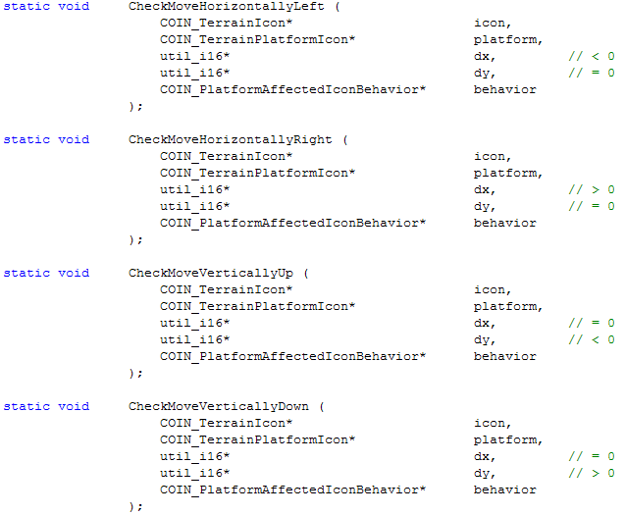
How they are made (1/10)
any sprite
platform sprite
Το βασικότερο είναι να υλοποιήσουμε τους γεωμετρικούς ελέγχους.
Όλη αυτή η δουλειά ενσωματώνεται σε συναρτήσεις ελέγχου κίνησης ενός sprite ενάντια σε ένα platform.
Και όλες αυτές οι συναρτήσεις ενσωματώνεται σε ένα class το οποίο περιέχει όλη την έξτρα συμπεριφορά ενός sprite το οποίο επηρεάζεται από platforms
sprites extra stuff if affected by platforms
UnderGo/COIN/SpriteManager/Icons

Slide 16
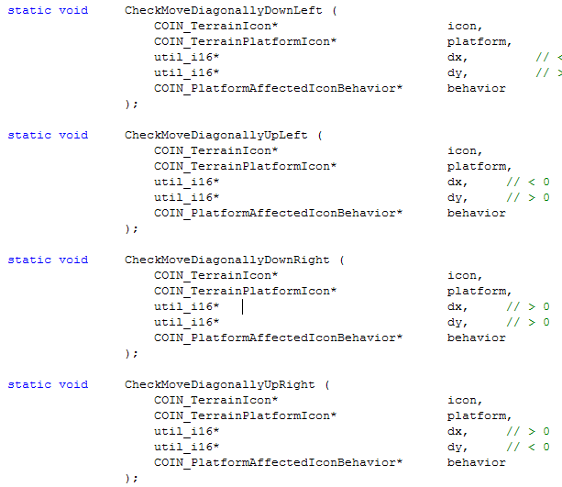
How they are made (2/10)
Οι διαγώνιες κινήσεις γίνονται με συνδυασμό οριζόντων και κάθετων κινήσεων.
Αυτό δεν είναι απόλυτα ακριβές, ωστόσο επενδύουμε σε ταχύτητα ώστε να μπορούμε να έχουμε μικρά (dx,dy) κάτι που σημαίνει ότι τότε δε χάνουμε σε ακρίβεια.

Slide 17
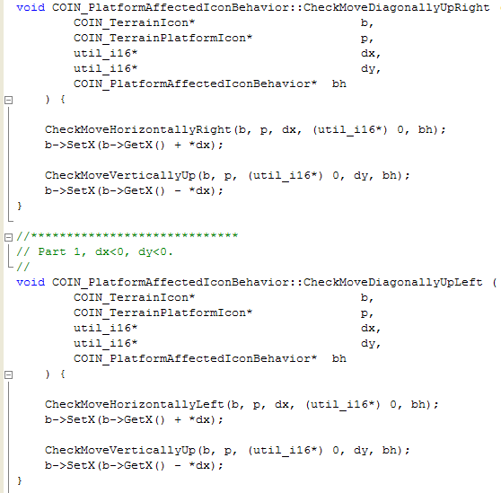

How they are made (3/10)

Slide 18
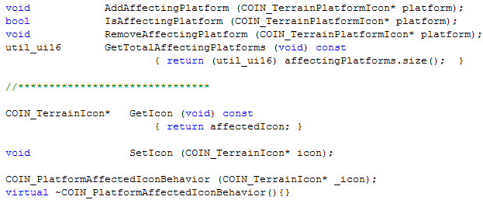
How they are made (4/10)
can dynamically transfer a platform affected behavior to any other sprite
Η κλάση που διαχειρίζεται τη συμπεριφορά των sprites που επηρεάζονται από πλατφόρμες δίνει τη δυνατότητα να προσθέτουμε και αφαιρούμε δυναμικά τα platform sprites που το επηρεάζουν.
Επίσης, μπορούμε να απελευθερώσουμε το sprite που επηρεάζεται όποτε το θέλουμε (εάν η δράση το απαιτεί) και να το επαναφέρουμε, η να αναθέσουμε την όλη συμπεριφορά δυναμικά σε κάποιο άλλο sprite.

Slide 19
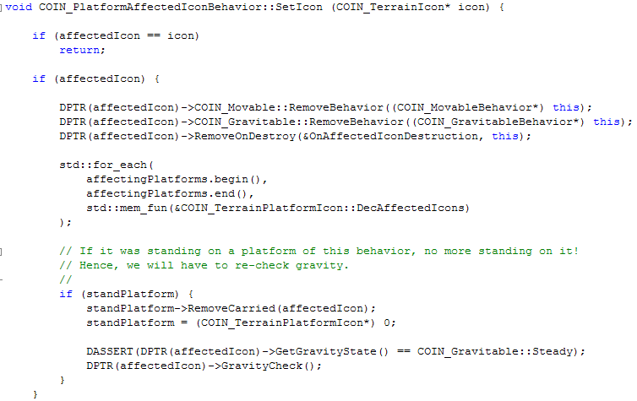
How they are made (5/10)
Sprite cancellation actions
remove deny move and gravity behaviors from the old sprite
inform all affecting platforms to decrease their number of affected sprites
was standing on any platform of this behavior?
force a gravity recheck for this sprite

Slide 20
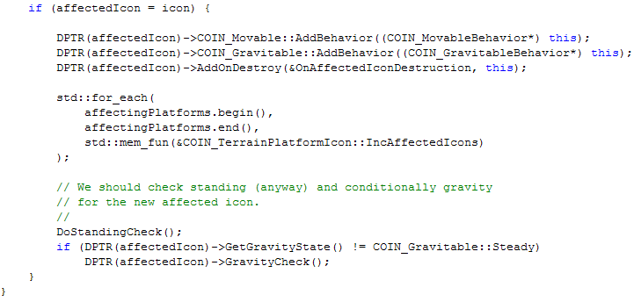
How they are made (6/10)
set deny move and gravity behaviors on the new sprite
inform all affecting platforms to increase their number of affected sprites
perform a terrain standing check – if it fails, we need apply the exhaustive gravity check

Slide 21
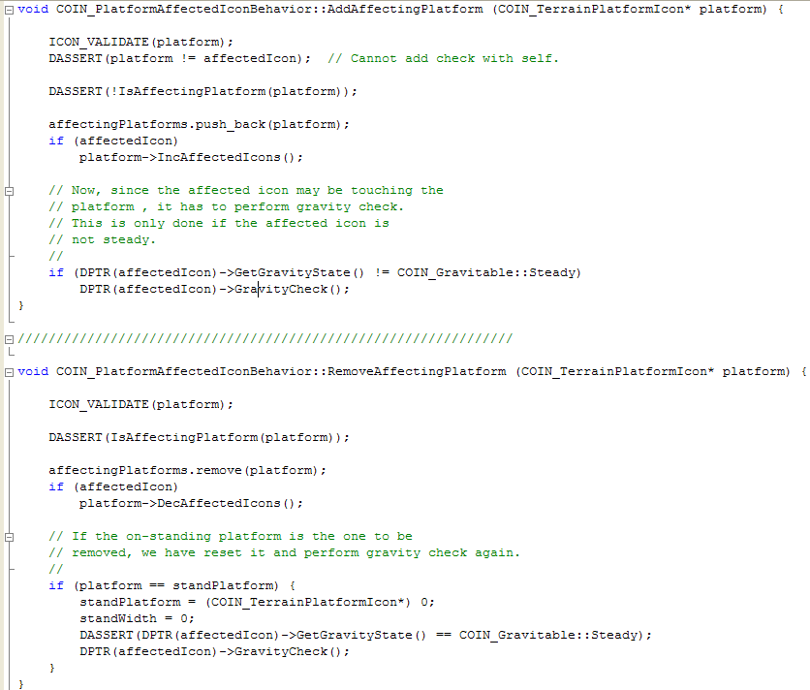
How they are made (7/10)

Slide 22
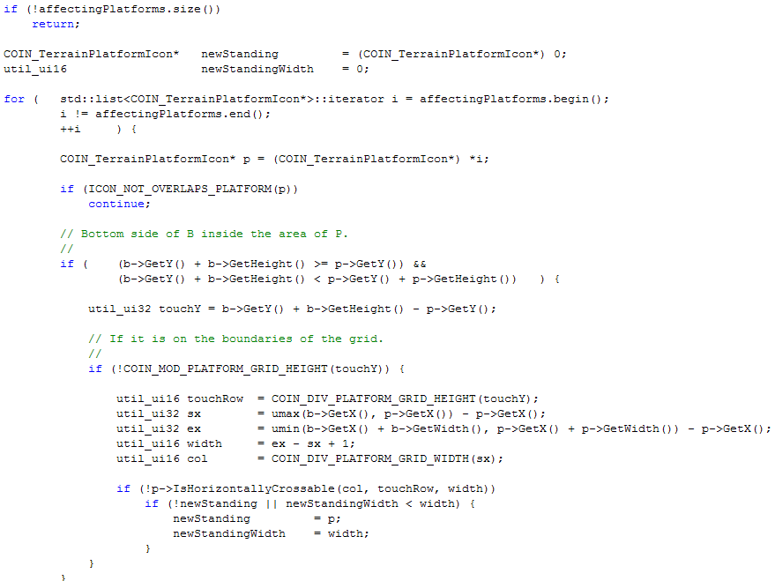
How they are made (8/10)
initially assume sprite is on no platform
for each affecting platform
we choose the platform with which the sprite has the largest contact side

Slide 23
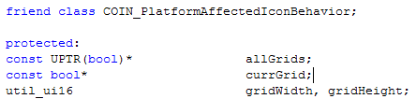
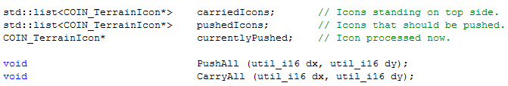

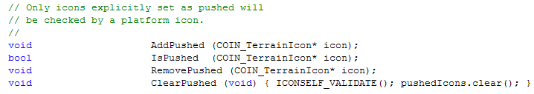
How they are made (9/10)
Grid information
Affected sprites
When a sprite stands over a platform its is carried automatically when the platform moves
Sprites can be pushed by platforms only if registered explicitly to them

Slide 24
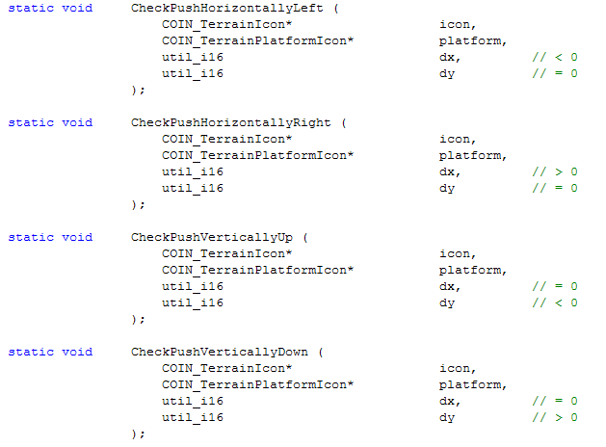
How they are made (10/10)
Ένα platform sprite όποτε κινείται πρέπει να εφαρμόζει δύο ειδών επιπλέον ελέγχους:
(α) forced move (push) όλων των sprites που επηρεάζονται από αυτό
(β) carry όλων των sprites που στέκονται επάνω του εφαρμόζοντας την κίνηση του platform (εκτός της περίπτωσης που το platform κινείται προς τα κάτω και ένα standing sprite δεν είναι gravity addicted)

